Slide 1
网络测量
孙毅

Slide 2
内容
网络测量概述
网络测量方法
可用带宽测量
瓶颈带宽测量
网络拓扑探测
研究实例
利用视频流量预测网络带宽和可用带宽

Slide 3
定义
网络测量是按照一定的方法和技术，利用软件或硬件工具来量度网络的运行状态、表征网络特性的一系列活动的总和。
网络测量的应用：
监测网络故障
测试协议行为
刻画流量特征
评估网络性能
Notes:
测量是指用特定的工具或仪器直接所获得其特性数据.例如,用秤称重量、用尺量长度。
测试是指用一系列的方法，检查特定的对象的性能是否满足所预期的要求，获得的结果是合格或不合格。
两者的区别主要是结果不同，测量的所获得的结果是数据，测试所获得的结果是性能参数。

Slide 4
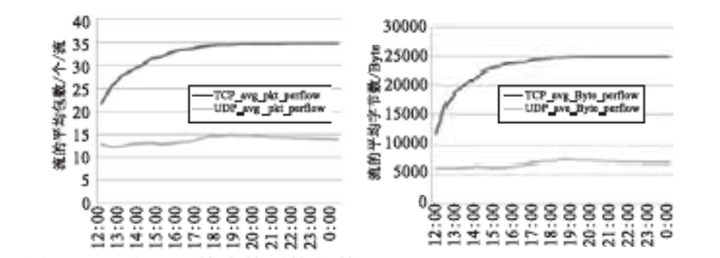
网络流量测量的几个重大发现
TCP协议占据了大部分网络流量
早期（2006年以前）：TCP占80%以上
中期（2006年~2012年）：TCP、UDP各占半壁江山，音视频、游戏等
现阶段（2013年至今）：TCP重拾优势，http视频

Slide 5
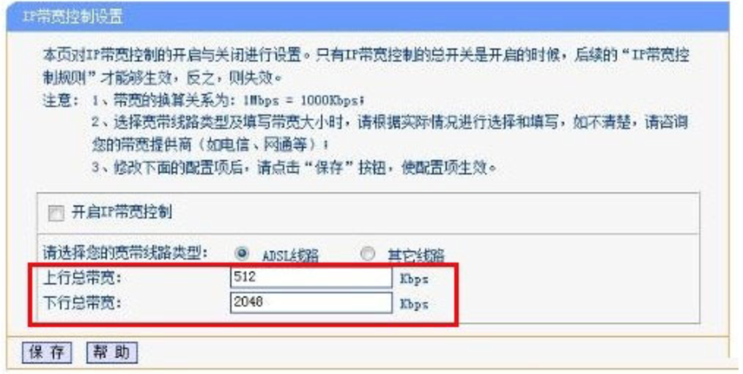
网络流量测量的几个重大发现
网络流量是双向的，但通常非对称
大部分应用会产生双向流量，但双向非对称
C/S、B/S架构，下载密集型
以太网全双工，上先行带宽一致，2G、3G、4G网络上下行带宽非对称

Slide 6

网络流量测量的几个重大发现
大象流与老鼠流
在AS之间占总数9 %的流承载了90 %的流量
数据包大小的分布两极化（50%MTU，40%小于40个字节如TCP ACK）

Slide 7

网络流量测量的几个重大发现
蜻蜓流和乌龟流
总量45%的网络流在持续时间上小于2s
不到2%的网络流在持续时间上超过15min并且承载了50%以上的流量

Slide 8
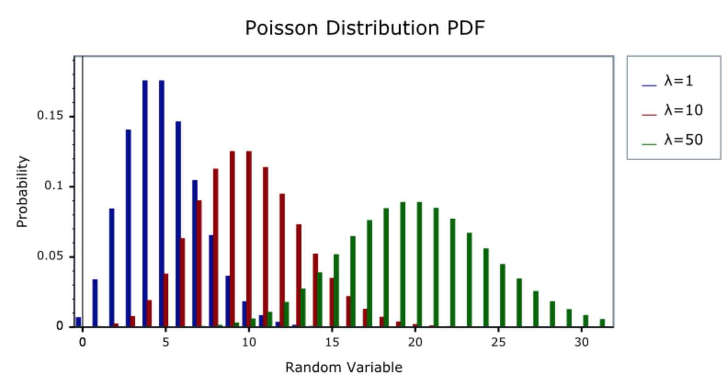
网络流量测量的几个重大发现
数据对话请求(session)的到达则服从泊松分布（用户访问服从泊松分布）
数据包(package)的到达不服从泊松分布（数据包到达具有突发性）

Slide 9
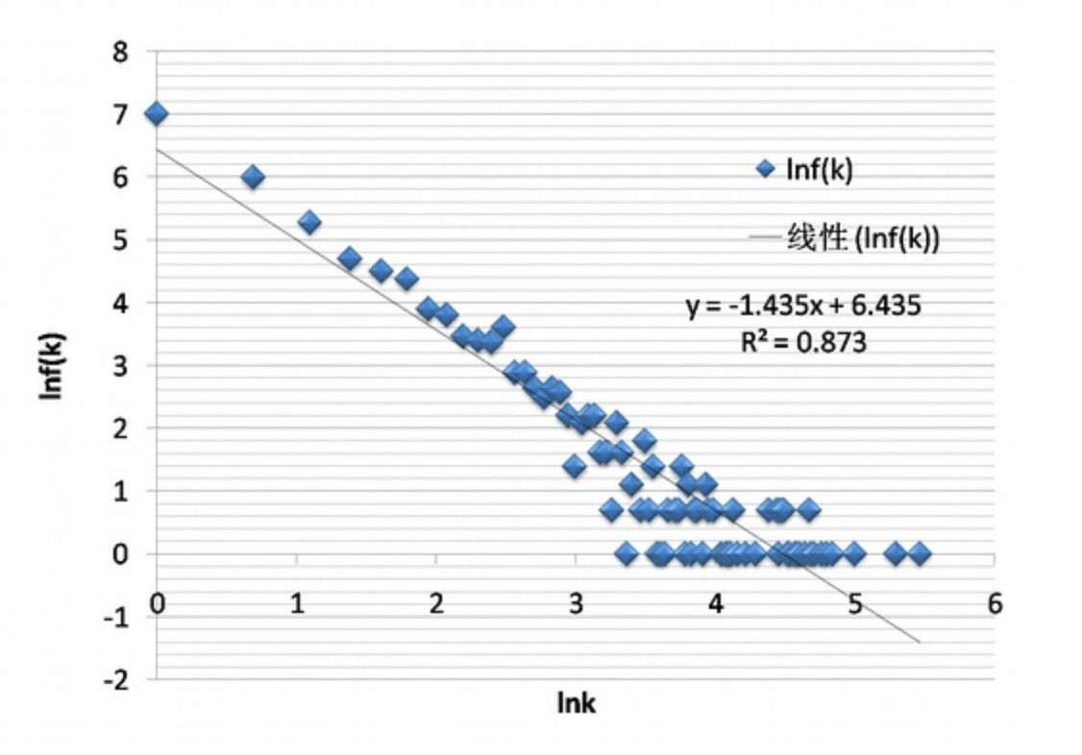
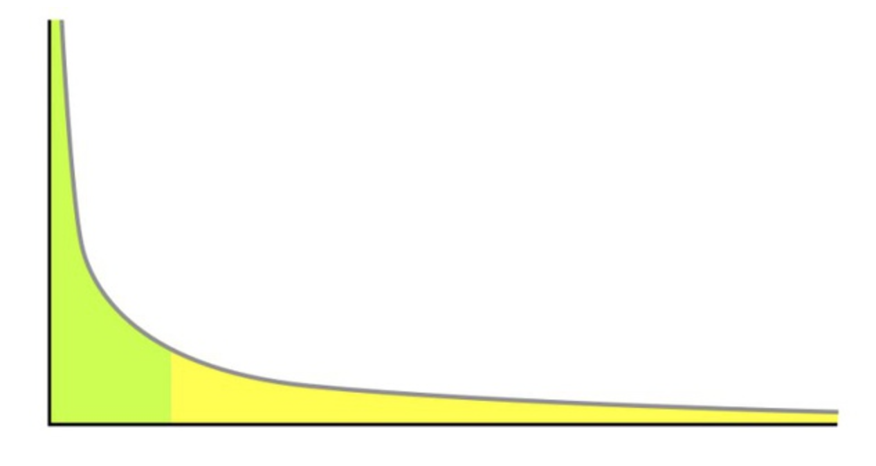
网络流量测量的几个重大发现
流量分布并不均衡
由于C/S模式，10%的主机占据了90%的流量
幂律分布
网络流量带有明显“本地”特征
时间局部性、空间局部性

Slide 10
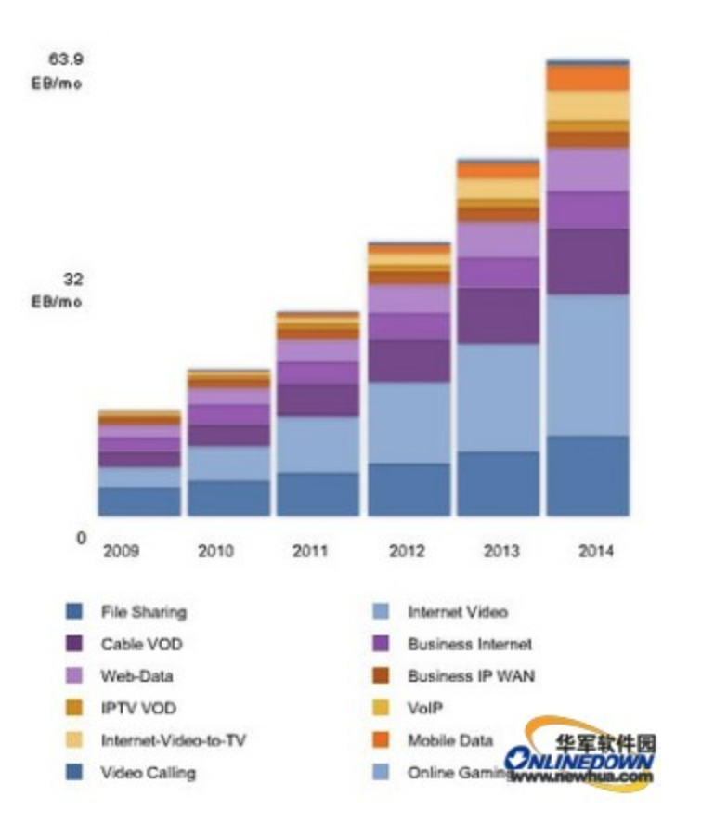
网络流量测量的十大发现
网络流量不断在变化
视频流量、移动端流量的增加…

Slide 11
网络测量的指标
网络测量
可连接性
时延
丢包率
带宽利用率
网络拓扑
周期网络性能
带宽
大批传输容量
最基本的三大指标

Slide 12
网络测量的分类
测量方式
主动测量
被动测量
测量内容
拓扑测量
性能测量
流量测量
测量点所在层次
网络层测量
应用层测量
测量者是否知情
协作式测量
非协作式测量
测量所采用的协议
基于BGP协议
基于TCP协议
基于SNMP协议
分类标准
分类类别

Slide 13
测量方式分类
主动测量
指由测量用户主动发起测量，将探测分组注入网络，根据测量数据流的传送情况来分析网络的性能。
优点
使用方便，适合端到端的网络性能测量，对于需要关心的内容只要在本地发送测试包观察网络的响应即可
由于该方法不涉及用户的网络信息，所以对用户而言是很安全的
缺点
增加了网络潜在的负载，尤其是如果该测量未经仔细设计，使产生的流量达不到最小，可能会对网络造成较大的影响
需要消耗较多的计算资源

Slide 14
测量方式分类
被动测量
通过在网络中的链路或设备（如路由器、交换机等）上借助包捕获数据的方式来记录网络流量，分析流量，获知网络的性能状况。
优点
测量的是网络上的真正流量
能够达到对观察点网络行为的详尽理解
缺点
被动测量方式可能要查看网络上的所有数据包，容易捕获网络中的敏感信息，给用户信息的保密和安全带来一定威胁
只能获得网络局部数据，无法了解网络整体状况
测量范围受限

Slide 15
测量内容分类
网络拓扑测量
了解网络拓扑结构，用于资源调度和流量分配。
性能测量
通过监测网络端到端时延、抖动、丢包率等特性，了解网络的可达性、利用率以及网络负荷等。
流量测量
对网络数据流的特性进行监测和分析，以掌握网络的流量特性，如协议的使用情况、应用的分布和用户的行为特征等。

Slide 16
例1：网络嗅探器
测量方式：被动测量
测量内容：网络流量
右图为Wireshark测量的一次访问Google请求，包括DNS解析和TCP三次握手。

Slide 17
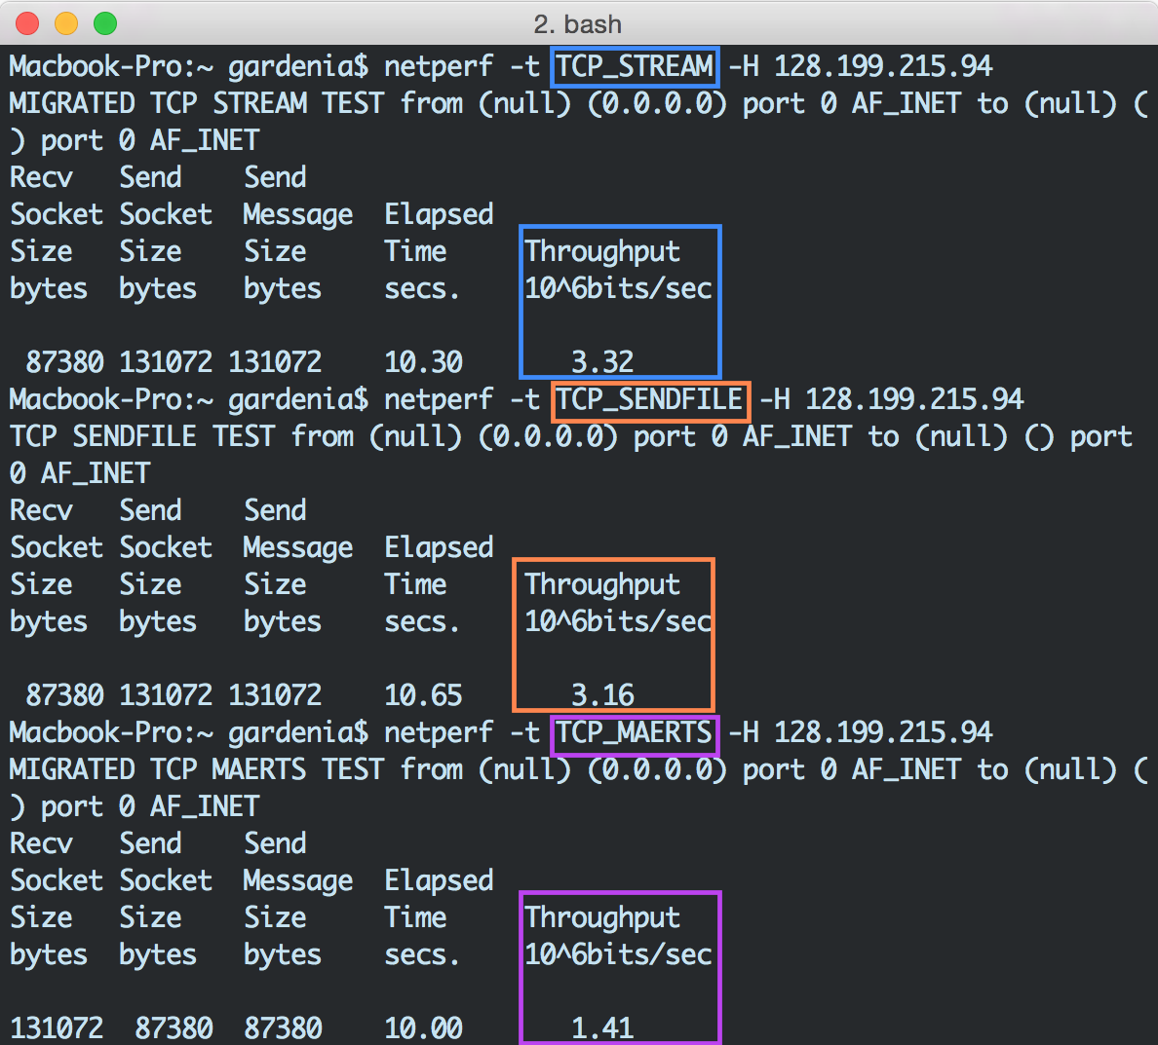
例2：Netperf
测量方式：主动测量
测量内容：网络性能（带宽）
测量点所在层次：网络层
测量者是否知情：协作式
测量协议：TCP、UDP
右图为Netperf对几种TCP协议测量得到的带宽值

Slide 18
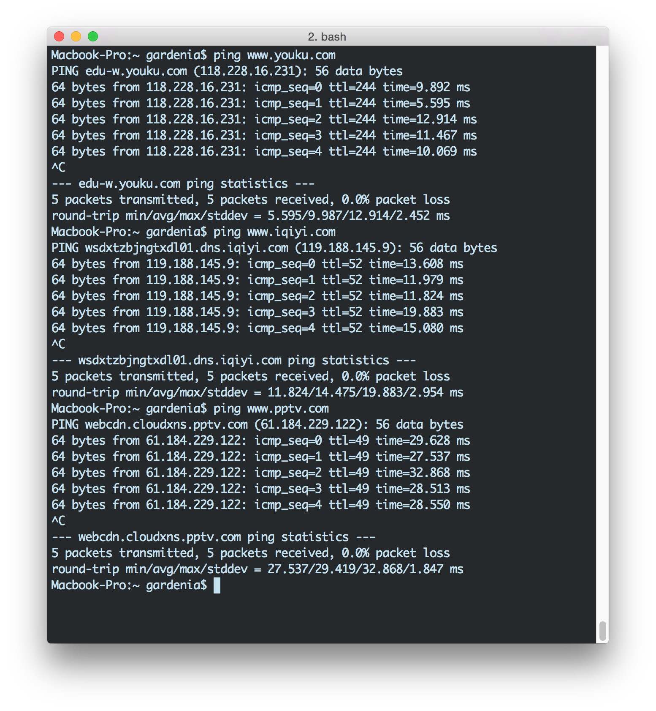
例3：Ping
测量方式：主动测量
测量内容：网络性能（可连接性、延迟、丢包、抖动）
测量点所在层次：网络层
测量协议：ICMP
右图为Ping测试几个视频站点的结果

Slide 19
网络带宽测量
带宽测量
端到端带宽测量
（路径带宽）
可用带宽测量
瓶颈带宽测量
逐跳带宽测量
（链路带宽）
测量网络路径上各段链路的带宽
测量端到端之间为被背景流量(Background traffic)占用的剩余带宽
测量端到端之间最小的链路带宽，也是端到端路径的最大传输率

Slide 20
带宽/容量的概念
链路的带宽(Bandwidth)或者容量(Capacity)是指该链路上数据报文的最大传输速率。
网络路径的瓶颈带宽(Bottleneck Bandwidth)或者容量指的是源节点到目的节点之间处理能力最低的链路所能达到的最大的数据传输速率。
传输路径上带宽/容量最小的链路称为该路径的瓶颈链路（Narrow Link）。

Slide 21
可用带宽的概念
可用带宽(Available Bandwidth)是指当应用程序和其它背景流(Cross Traffic)共享网络路径时，该应用程序所能得到的带宽。也就是指网络在不降低其它业务流的传输速率的情况下，所能提供给一个业务流的最大传输速率。
传输路径上可用带宽最小的链路称为该路径的Tight Link。

Slide 22
可用带宽测量算法
用(C₀,C₁,C₂,…,C_{H})表示一条从源端到目的端的路径，H表示路径的跳数，Ci表示链路i的链路带宽， u_{i}(0≤u_{i}≤1)表示链路的利用率
路径可用带宽可表示为：
A=min[C_{i}(1-u_{i})] (i=0..H)
测量前提假设
网络路径上所有路由器的排队模式都是先进先出(FIF0);
背景流量处于平稳状态;
背景流量的平均速率变化比较慢，并且在单个测量周期中保持恒定

Slide 23
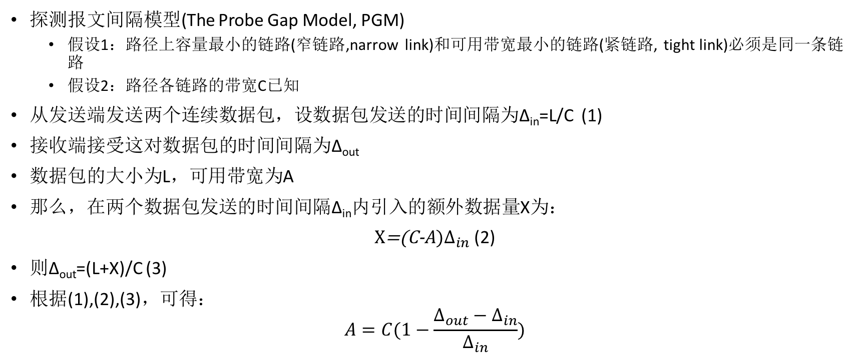
可用带宽测量算法
探测报文间隔模型(The Probe Gap Model, PGM)
假设1：路径上容量最小的链路(窄链路,narrow link)和可用带宽最小的链路(紧链路, tight link)必须是同一条链路
假设2：路径各链路的带宽C已知
从发送端发送两个连续数据包，设数据包发送的时间间隔为Δ_{in}=L/C (1)
接收端接受这对数据包的时间间隔为Δ_{out}
数据包的大小为L，可用带宽为A
那么，在两个数据包发送的时间间隔Δ_{in}内引入的额外数据量X为：
$\text{X}\text{=(}\text{C}\text{−}A)∆_{in}$ $\text{(2)}$
则Δ_{out}=(L+X)/C (3)
根据(1),(2),(3)，可得：
$$A=C(1−\frac{∆_{out}−∆_{in}}{∆_{in}})$$

Slide 24
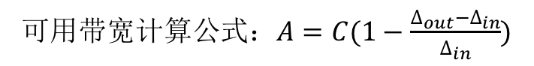
可用带宽测量算法
发送端
接收端
Packet2
Packet 1
网络信道
Packet2
Packet 1
Δ_{in}=L/C
Δ_{out}=(L+X)/C
时间间隔Δ_{in}内引入的额外数据量
X = (C-A) Δ_{in}
可用带宽计算公式：$A=C(1−\frac{∆_{out}−∆_{in}}{∆_{in}})$

Slide 25
可用带宽测量算法
探测报文速率模型(PRM)
利用自导拥塞思想进行带宽测量
当测试报文发送速率小于链路可用带宽时,传输时延相对固定,由网络物理特性决定
当测试报文发送速率大于链路可用带宽时,网络出现排队现象,传输时延增大,则导致时延增大的发送速率转折点A处对应的速率即代表了该链路最大可用带宽，即路径可用带宽。
缺点：测量过程本身会影响网络状态和已有流量特征，导致网络不稳定和服务质量下降
时延Δt(s)
Δd
A
发送速率b/s

Slide 26
瓶颈带宽测量
用(C₀,C₁,C₂,…,C_{H})表示一条从源端到目的端的路径，H表示路径的跳数，Ci表示链路i的链路带宽，
路径瓶颈带宽可表示为：
B_{bottleneck}=min[C_{i}] (i=0..H)

Slide 27
瓶颈链路带宽测量
变长包序列模型
最初由Steve Bellovin和Van Jacobson提出
代表工具：Pathchar，Clink，pchar，nettimer等
假设条件：
传输延迟和包大小成线性关系
背景流量只会增加包延迟
特定大小的多个测量包中，往返延迟RTT最小的包可近似认为在通路中没有经历排队延迟
包转发时间可以忽略不计

Slide 28
瓶颈带宽测量
变长包序列模型
测量原理：
源端向目的端发送一列相同大小的n个测量包，目的端接收到测量包后发回ack确认包。
源端计算测量包的RTT值，并选取最小值。
这一过程重复k次，每次取不同大小的测量包。
计算k个包大小的差值与相应RTT的差值，取其差获得链路物理带宽。背景流量的影响通过取差值而消除。
实际中使用作图法得到结果，分别以包延迟和包大小为纵横坐标描点，用线性回归法作出一条直线，直线斜率的倒数即为链路物理带宽。通过逐跳链路物理带宽，可以间接获得通路瓶颈带宽。
RTT (s)
Bandwidth = 1/斜率
测试包大小(bytes)

Slide 29
瓶颈带宽测量
变长包序列模型
模型缺陷
测量所需时间较长，消耗的带宽较大
测量工具多用ICMP应答请求包或UDP包执行测量，需要各个目的节点及时反馈，但很多路由器和主机赋予这两种包较低的处理级别甚至无响应，导致测量结果不准确
没有lP地址的二层存储转发设备消耗的处理时间影响测量结果
双向延迟引起不对称的正反向链路对于测量结果的影响
通路最大MTU和端系统的时间粒度决定了测量上限，目前软硬件技术的限制使这类工具难以用于高速网络测量

Slide 30
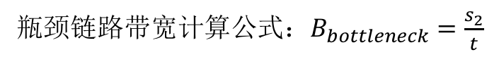
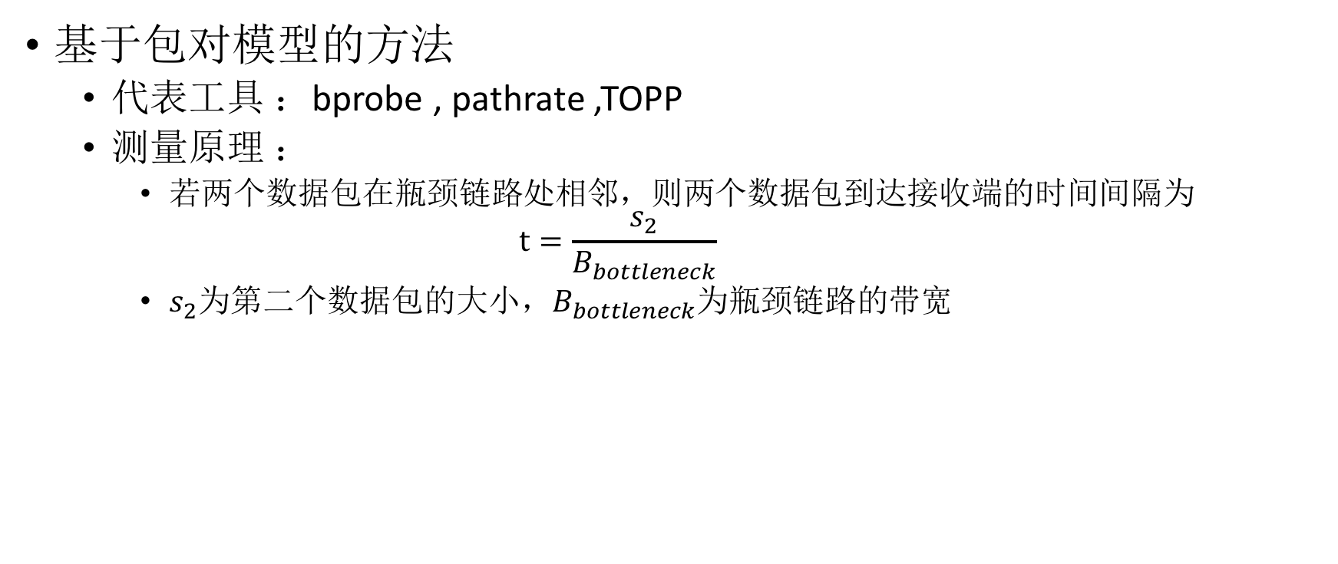
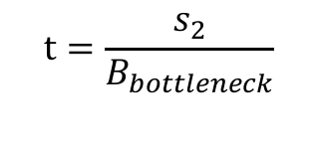
瓶颈带宽测量
基于包对模型的方法
代表工具 ：bprobe , pathrate ,TOPP
测量原理 ：
若两个数据包在瓶颈链路处相邻，则两个数据包到达接收端的时间间隔为
$$t=\frac{s_{2}}{B_{bottleneck}}$$
$s_{2}$为第二个数据包的大小，$B_{bottleneck}$为瓶颈链路的带宽
发送端
接收端
网络信道
Packet2
Packet 1
Packet2
Packet 1
Packet2
Packet 1
$$t=\frac{s_{2}}{B_{bottleneck}}$$
t
瓶颈链路带宽计算公式：$B_{bottleneck}=\frac{s_{2}}{t}$

Slide 31
瓶颈带宽测量
基于包对模型的方法
假设条件：
两包发送间隔足够小，以使其在瓶颈链路处紧邻
瓶颈处路由器排队机制为先进先出
传输延迟和包大小成线性关系
路由器是存储转发的
影响测量精度的原因：
背景流量影响两包之间的间隔
包丢失:直接丢失或路由器溢出
两包在瓶颈链路后续链路再次排队引起包间隔的变化
系统时钟粒度的限制

Slide 32
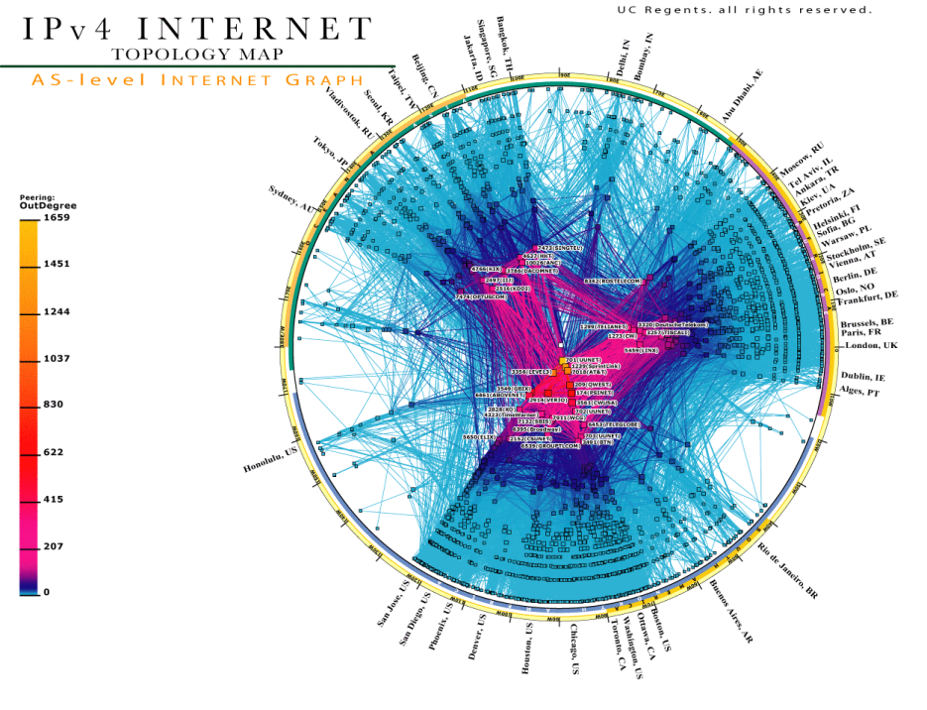
拓扑测量
拓扑分级
IP级
路由器级
PoP级
AS级

Slide 33
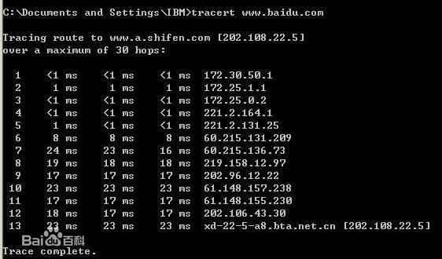
TraceRoute
原理：利用IP路由器对TTL的处理
特点
IP级拓扑
探测节点发送UDP消息
中间节点回复ICMP消息
优点
不受网络管辖范围限制
缺点
效率较低，发送一系列探测包
部分中间路由器不回复ICMP
Notes:
主要的原理是IP路由过程中对数据包TTL(Time to Live，存活时间)的处理。当路由器收到一个IP包时，会修改IP包的TTL（及由此造成的头部检验和checksum变化）。每收到一个包，检查这个 的TTL是否是0或1。如果是，表明这个包还没有到达目的地，而且剩余时间不多了，肯定是到不了目的地了。这样路由器就简单地丢弃这个包，并给源主机发送 ICMP通知，说这个包已经超时了。ICMP的通知信息里包含当前路由器发送时所用的IP。
这样就可以通过构造数据包，来间接检查到 达一个主机时经过了哪些路由。一开始发送一个TTL为1的包，这样到达第一个路由器的时候就已经超时了，第一个路由器就发通知说包超时，这样就可以记录下 所经过的第一个路由器的IP。然后TTL加1，安全通过第一个路由器，而第二个路由器的的处理与第一个相同，丢包，发通知说包超时了，这样记录下第二个路 由器IP，由此可以一直进行下去，直到这个数据包到达目标主机，由此打印出所有经过的路由器。
在通信中，IP层只负责数据的路由与传 输，并不处理数据包的内容。例如ICMP，或TCP，UDP，这些协议是依赖IP层的传输功能来传送数据的。在通信双方的主机中，收到这些协议的数据包 后，一般在通信的对应主机上，会有程序来处理这些数据。而直接的IP数据报是没有用处的（win2000的驱动层可以直接使用IP报而不需要加上其他协 议，但是一般是不会这样用的）。因此traceroute程序发送一个UDP包来试探。对路由器来说，UDP数据报只是IP数据报的一种，它并不关心 UDP数据报的具体内容。直到这个包到达目的端的主机会，目的主机的内核会解析UDP数据报，并查找数据报中要求端口是否已经有进程在使用。如果找到，则 通知进程有数据到达。而如果找不到，则发送一个"目的端口不可达"的ICMP错误数据回到源主机。

Slide 34
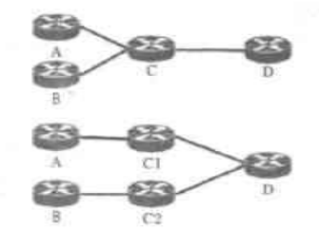
别名解析(Alias Resolution)
路由器有多个接口，每个接口对应一个IP地址，别名解析即监测哪些IP地址属于一个路由器，把同一路由器的IP地址聚合起来。
不使用别名解析，会导致
虚拟链路
虚拟节点
虚拟拓扑

Slide 35
别名解析
使用DNS域名反向查询
对同一路由器的多个可能的IP地址做反向域名查询，假定同一个路由器的多个接口地址都具有相同的域名
使用IP数据包Identification字段
Identification字段唯一
同一个路由器发出的IP数据包Identification字段是连续的（70%路由器满足这个特征）
基于ICMP消息
TTL超时，ICMP消息源地址为路由器上探测报文的入口地址
端口不可达， ICMP消息源地址为路由器上探测报文的出口地址

Slide 36
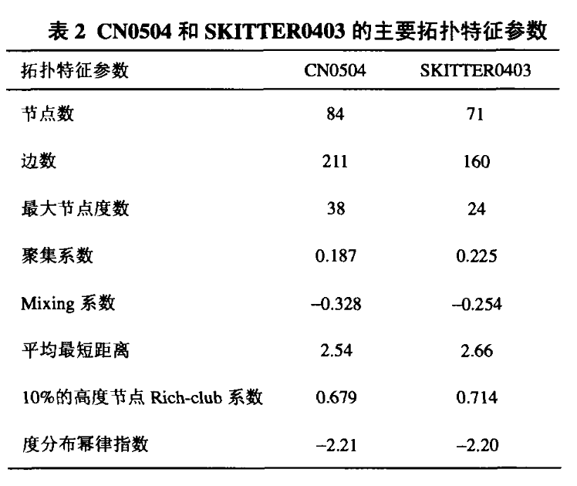
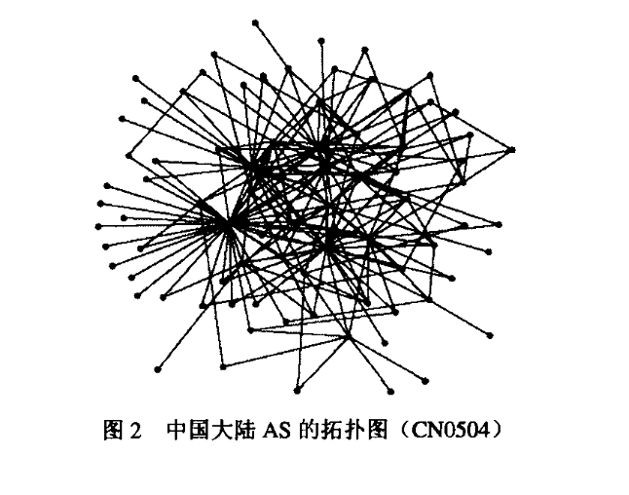
生成AS级网络拓扑
IP映射到AS需要两个步骤
将一个IP地址映射到一个最佳的IP地址前缀（最长匹配）
将IP地址前缀映射到它的源AS(Origin AS)

Slide 37
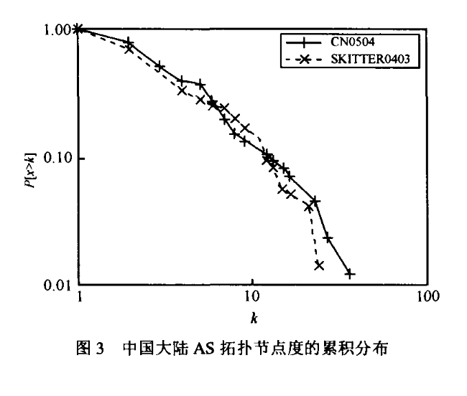
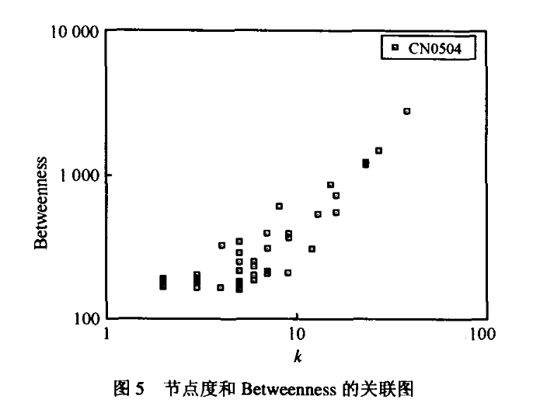
中国大陆AS级拓扑现状
节点度分布是指一个节点的度数为 k的概率 p(k)
Betweenness是刻画网络中节点重要性的一个重要特征
服从幂律分布，少数超级节点
节点度高的节点在信息流的控制上也具有更为重要的作用

Slide 38
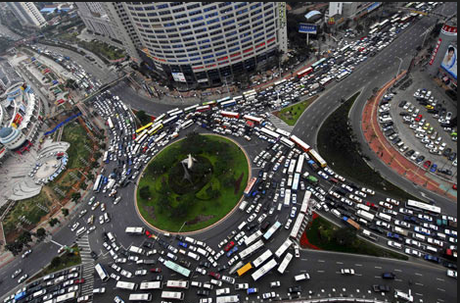
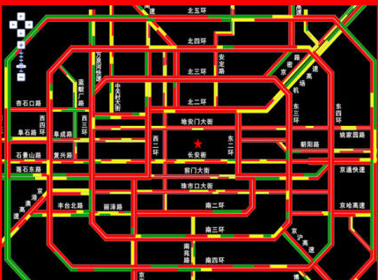
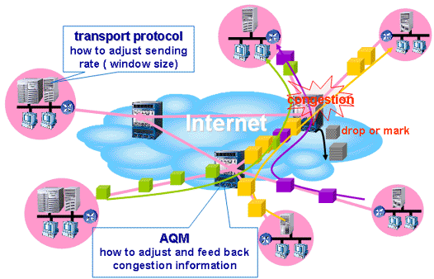



利用视频流量测量绘制网络流量地图
Using Video-Based Measurements to Generate a Real-Time Network Traffic Map HotNets 2014
Real world has Google Maps, why don’t we!
Low
Med
High

Slide 39
利用视频流量预测链路带宽和可用带宽
实现难点：
覆盖率
需要百万级别的监测点
开销
带宽测量引入巨大的计算成本
实时性
实时更新
视频流量占全网流量的30%-50%，Netflix拥有三千万用户(2014)
被动收集视频吞吐量信息
Akamai, Netflix, Conviva, PPLive 等已经实现

Slide 40


Internet Traffic Map Service
Video player
measurements
Topology &
Routing Info
ITM Service
E.g., Netflix, Akamai, Conviva
Low
Med
High
Inference
Algorithms
Video
Servers
Query API
CDN,ISP, P2P,
3rd party optimizers
Video Player Clients

Slide 41
问题定义
For each epoch, src, dst: Throughput
Bytes
For each epoch, src, dst: Path (PoP-level)
e.g., iPlane
Video player
measurements
Topology &
Routing Info
问题1:带宽估计 InferCapacity
Link → Capacity
Inference
Algorithms
问题2: 使用率估计InferUtilization Link,Epoch → Utilization

Slide 42
问题定义
For each epoch, src, dst: Throughput
Bytes
For each epoch, src, dst: Path (PoP-level)
e.g., iPlane
Video player
measurements
Topology &
Routing Info
问题1:带宽估计 InferCapacity
Link → Capacity
Inference
Algorithms
问题2: 使用率估计InferUtilization Link,Epoch → Utilization

Slide 43
Strawman 1: Max Estimator
T_{i,e} = throughput measurement in epoch e
T_{1,e}
N1
N6
Cap_{N4-N5} = max T_{i,e}
低估？
N2
N4
N5
N7
T_{2,e}
背景流量？
离散值？
N3
N8
T_{3,e}
使用收集到最大速度？

Slide 44
Strawman 2: Tomography
低估？
背景流量？
离散值？
Cap_{Ni-Nj}使用离散值
引入背景流量值 B_{N{1,2,3}-N{6,7,8}}
考虑带宽建设成本
约束最优化
Output = Cap_{Ni-Nj}
Idea: Max_e {B+T,Bytes/Time}
约束条件太少!
N1
N6
T_{1,e}
N2
N4
N5
N7
T_{2,e}
N3
N8
T_{3.e}

Slide 45
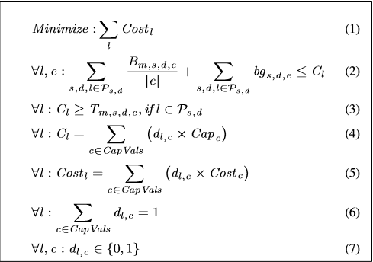
Idea: Add “Side” information
“Gravity” assumption
B/T ratio
Expected overprovisioning
Cap_{Ni-Nj}使用离散值
引入背景流量值 B_{N{1,2,3}-N{6,7,8}}
考虑带宽建设成本
约束最优化
Output = Cap_{Ni-Nj}
Idea: Max_e {B+T,Bytes/Time}
Underconstrained!

Slide 46
问题定义
For each epoch, src, dst: Throughput
Bytes
For each epoch, src, dst: Path (PoP-level)
e.g., iPlane
Video player
measurements
Topology &
Routing Info
问题1:带宽估计 InferCapacity
Link → Capacity
Inference
Algorithms
问题2: 使用率估计InferUtilization Link,Epoch → Utilization

Slide 47
Strawman: Tomography+?
“Gravity” assumption
B/T ratio
Expected overprovisioning
“聚合” 效果
Constrained Optimization
Output = B_{Ni-Nj}
Don’t have history

Slide 48
High-level Idea: Capacity + Max-min fairness
得到问题1估计的带宽值后， B取什么值最能“解释”收集到的throughput数据？
N1
N6
T_{1,cur}
B3
B1
N2
B4
N4
B2
N5
B6
N7
T_{2,cur}
N3
B5
B7
N8
T_{3,cur}
利用穷举的方法进行极大似然估计
s.t. 预测的throughputs“匹配”收集的数据

Slide 49
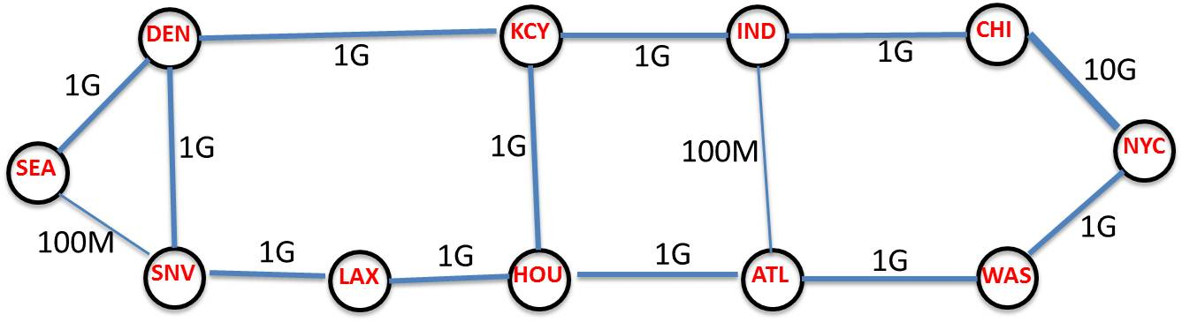
Evaluation Setup
Custom flow-level simulator
Sensitivity
number of epochs
Background vs. measurement traffic ratio
Accuracy of capacity inference
49

Slide 50
Accuracy of Capacity Inference
50

Slide 51
Accuracy of Background Inference
51

